Slide 1
JDBC
(Java Database Connectivity)
SNU OOPSLA Lab.
October 2005

Slide 2
Contents
Overview
  History of JDBC
  JDBC Model
  JDBC Driver Type
JDBC Programming Steps
  Step 1 : Loading a JDBC Driver
  Step 2 : Connecting to a Database
  Step 3 : Executing SQL
  Step 4 : Processing the Results
  Step 5 : Closing Database Connection
The PreparedStatement Object
Transaction and JDBC
Summary
Online Resources

Slide 3
Overview (1/2)
JDBC
  JDBC is a standard interface for connecting to relational databases from Java
  The JDBC Classes and Interfaces are in the java.sql package
  JDBC API
    Provides a standard API for tool/database developers
    Possible to write database applications using a pure Java API
    Easy to send SQL statements to virtually any relational database
What does JDBC do?
  Establish a connection with a database
  Send SQL statements
  Process the results
JAVA Applet/
Application
JDBC Driver
Database
Command
Database
JDBC Call
Notes:
JDBC는 java 프로그램에서 데이터베이스를 사용하기 위한 표준 인터페이스입니다. JDBC는 데이터베이스에 연결을 하고, SQL 문을 요청하여 질의 결과를 얻을 수 있는 여러 가지 API들을 제공합니다.

Slide 4
Overview (2/2)
Reason for JDBC
  Database vendors (Microsoft Access, Oracle etc.) provide proprietary (non standard) API for sending SQL to the server and receiving results from it
  Languages such as C/C++ can make use of these proprietary APIs directly
    High performance
    Can make use of non standard features of the database
    All the database code needs to be rewritten if you change database vendor or product
  JDBC is a vendor independent API for accessing relational data from different database vendors in a consistent way
Notes:
JDBC는 방금 말씀 드렸듯이 표준 인터페이스 입니다. 표준인터페이스가 필요한 이유는 데이터베이스 벤더가 다양하기 때문입니다. 이전 C/C++ 프로그래밍에서는 각 데이터베이스 벤더들이 디자인하고 만든 API들을 통해 데이터베이스 프로그래밍을 했습니다. 이런 방식은 성능이 좋았고 각 데이터베이스들의 비표준적인 특성을 사용할 수 있는 장점이 있었습니다. 그러나 만일 사용하는 데이터베이스를 바꾼다던가 추가해야 하는 상황이 생기면 모든 데이터베이스 관련 코드를 바꿔야 하는 심각한 단점이 있습니다. 그래서 이러한 상황을 극복하고자 데이터베이스 관련 API의 표준을 정의하고자 하였고 JDBC가 탄생하였습니다.

Slide 5
History of JDBC (1/2)
JDBC 1.0 released 9/1996.
  Contains basic functionality to connect to database, query database, process results
  JDBC classes are in java.sql package
  Comes with JDK 1.1
JDBC 2.0 released 5/1998
  Comes with JDK 1.2
  javax.sql contains additional functionality
  Additional functionality:
    Scroll in result set or move to specific row
    Update database tables using Java methods instead of SQL commands
    Send multiple SQL statements to the database as a batch
    Use of SQL3 datatypes as column values
Notes:
JDBC 1.0은 1996년 Java JDK 1.1에 포함되어 발표되었습니다. 이때에는 데이터베이스 연결, 질의, 결과 처리와 같은 기본적인 기능들에 대한 표준을 정의했습니다. 1998년에는 JDK 1.2와 함께 JDBC 2.0이 발표됐습니다. 2.0에서는 java.sql을 확장한 javax.sql 패키지가 추가되었습니다. 그리고 좀더 확장된 기능을 제공하였습니다. 확장 기능의 몇 가지 예로 이전에는 결과에 대해 한 방향으로만 순차적 접근만 허용하였으니 2.0에서는 이를 개선했습니다. 또한 테이블 update를 직접 할 수 있는 method를 제공하고 여러 SQL을 한번에 batch 방식으로 전달할 수 있게 되었습니다. 그리고 SQL3의 데이터 타입을 사용할 수 있게 됐습니다.

Slide 6
History of JDBC (2/2)
JDBC 3.0 released 2/2002
  Comes with Java 2, J2SE 1.4
  Support for:
    Connection pooling
    Multiple result sets
    Prepared statement pooling
    Save points in transactions
Notes:
2002년 JDK 1.4와 함께 발표된 JDBC 3.0은 connection pooling, multiple result set, prepared statement pooling, save points in transaction 등의 기능에 대한 표준을 추가했습니다. 각 추가 기능의 자세한 설명은 생략하겠습니다.

Slide 7
JDBC Model
JAVA Applet/
Application
Java Application Developer
JDBC consists of two parts:
  JDBC API, a purely Java-based API
  JDBC driver manager
    Communicates with vendor-specific drivers
JDBC API
Driver Manager
JDBC Developer
Driver API
Vender Specific JDBC developer
Vendor Specific
JDBC Driver
JDBC-ODBC Bridge
Vender Specific
ODBC Driver
Database
Database
Notes:
JDBC는 크게 두 부분으로 이루어져 있습니다. 한 부분은 JDBC를 이용한 응용프로그램을 만드는 개발자를 위한 JDBC API이고 다른 한 부분은 각 벤더들이 자신의 데이터베이스의 JDBC Driver를 개발하기 위한 Driver API입니다. JDBC는 데이터베이스 접근 관련 API에 대한 표준이기 때문에 응용 프로그램을 위한 API와 데이터베이스 관련 API로 나뉘는 것입니다. 응용프로그램과 데이터베이스를 연결해주는 것이 JDBC라고 할 수 있습니다. 각 데이터베이스 벤더들은 JDBC 표준에 맞게 자신들의 데이터베이스관련 Driver를 만들어 배포합니다. 응용프로그램 개발자 입장에서는 하부에 사용하는 데이터베이스가 무엇인지 전혀 무관하게 같은 interface를 사용하여 프로그램을 개발 할 수 있습니다.

Slide 8
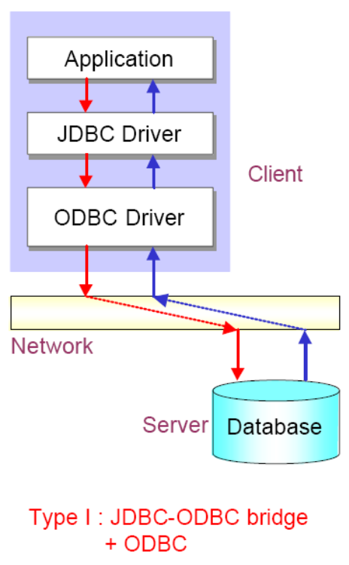
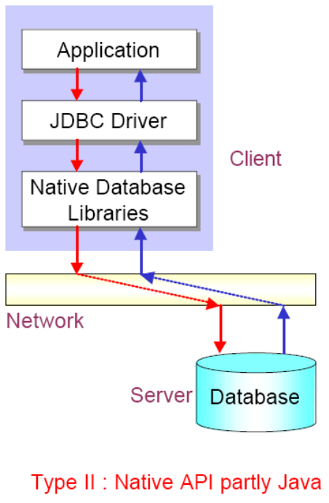
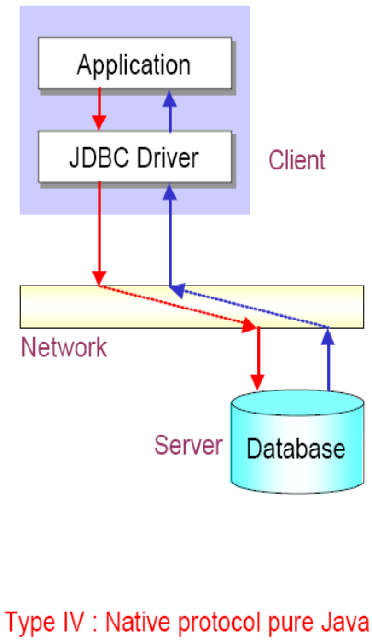
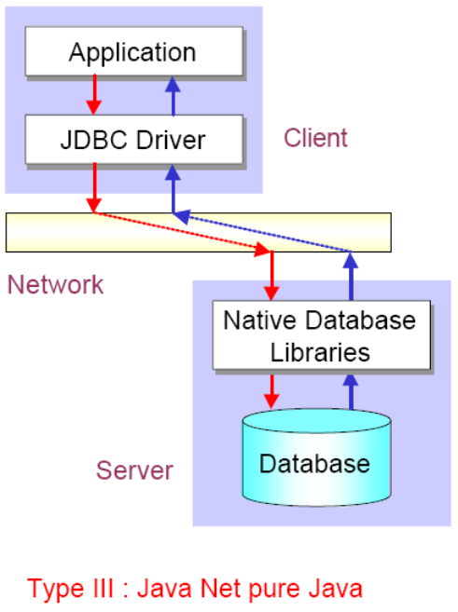
JDBC Driver Type
JDBC-ODBC bridge plus ODBC driver
Native-API partly-Java driver
JDBC-Net pure Java driver
Native Protocol pure Java API driver
Notes:
JDBC Driver는 4가지 종류가 있습니다. 각 DB 벤더들이 JDBC Driver를 배포할 때에는 어떠한 타입인지 밝힙니다. 벤더에 따라 여러 타입의 driver를 제공하기도 하고 한 개 타입의 driver를 제공하기도 합니다. driver 타입은 어떠한 방식으로 데이터베이스와 연결을 하는지에 따라 구분됩니다. 초기에는 ODBC Driver를 제공하는 데이터베이스 벤더들이 많았기 때문에 JDBC를 통해 ODBC Driver를 사용할 수 있는 방식이 등장했습니다. 이것이 type 1입니다. 이때 JDBC는 ODBC와의 연결을 제공하는 bridge 역할을 합니다. Type 2에서는 각 벤더가 제공하는 native database library를 사용하는 방식입니다. 이 방식은 클라이언트에 벤더가 제공하는 native database library가 설치되어 있어야 합니다. Oracle의 thin client driver가 이 경우에 해당합니다. 이 경우 JDBC는 Java가 아닌 외부 라이브러리를 호출해야 하고 클라이언트에 DB 드라이버가 설치되어 있어야 하는 단점이 있습니다. Type 3은 응용프로그램은 순수 Java로 구성하고 JDBC 관련 통신도 JDBC 표준을 따르는 방식입니다. 이 경우 통신 프로토콜이 JDBC 표준이기 때문에 이를 각 벤더에 맞는 프로토콜로 바꾸는 일종의 미들웨어가 서버에 설치 되어있게 됩니다. Type 4는 Type 3에서 데이터베이스 서버가 직접 JDBC 표준 프로토콜을 이해할 수 있는 경우 입니다. MySQL의 경우 Type4 driver를 제공합니다.

Slide 9
JDBC Programming Steps
Connect
Register the driver
Create a connection to the database
Query
Create a statement
Query the database
Process Results
Get a result set
Assign results to Java variables
Close
Close the result set
Close the statement
Close the connection
Notes:
실제 JDBC 프로그래밍은 다음과 같은 4가지 단계로 이루어 집니다. 첫 단계는 데이터베이스와의 연결을 구성합니다. 연결이 되면 다음으로 SQL 질의를 전달하고 결과를 받아 처리합니다. 마지막으로는 연결을 종료하게 됩니다.

Slide 10
Skeleton Code
Loading a JDBC driver
Class.forName(DRIVERNAME);
Connection con = DriverManager.getConnection(
CONNECTIONURL, DBID, DBPASSWORD);
Statement stmt = con.createStatement();
ResultSet rs = stmt.executeQuery(“SELECT a, b, c FROM member);
While(rs.next())
{
  Int x = rs.getInt(“a”);
  String s = rs.getString(“b”);
  Float f = rs.getFloat(“c”);
}
rs.close();
stmt.close();
con.close();
Connecting to a database
Executing SQL
Processing the result set
Closing the connections
Notes:
JDBC를 사용한 코드의 기본 뼈대 입니다.

Slide 11
Step 1 : Loading a JDBC Driver
A JDBC driver is needed to connect to a database
Loading a driver requires the class name of the driver.
Ex) JDBC-ODBC: sun.jdbc.odbc.JdbcOdbcDriver
Oracle driver: oracle.jdbc.driver.OracleDriver
MySQL: com.mysql.jdbc.Driver
Loading the driver class
Class.forName("com.mysql.jdbc.Driver");
It is possible to load several drivers.
The class DriverManager manages the loaded driver(s)
Notes:
첫 단계는 JDBC 연결입니다. 이를 위해 우선 JDBC Driver를 로딩해야 합니다. 각 벤더마다 로딩해야 하는 클래스는 위에 나와있습니다.
JDBC Driver class를 로딩하는 코드입니다.
여러 driver를 동시에 로딩하는 것도 가능합니다. 로드 된 driver들은 DriverManger 클래스에서 관리합니다.

Slide 12
Step 2 : Connecting to a Database (1/2)
JDBC URL for a database
  Identifies the database to be connected
  Consists of three-part:
  jdbc:<subprotocol>:<subname>
Protocol: JDBC is the only protocol in JDBC
Sub-protocol: identifies a database driver
Protocol: JDBC is the only protocol in JDBC
Sub-protocol: identifies a database driver
Subname: indicates the location and name of the database to be accessed. Syntax is driver specific
Subname: indicates the location and name of the database to be accessed. Syntax is driver specific
Ex) jdbc:mysql://oopsla.snu.ac.kr/mydb
The syntax for the name of the database is a little messy and is unfortunately vendor specific
Notes:
Driver 로딩 후에는 DB에 연결을 합니다. DB에 연결하기 위해서는 연결하고자 하는 DB의 URL을 알려줘야 합니다. DB URL은 위와 같이 3부분으로 구성됩니다. 첫 부분은 웹 URL의 http, ftp 등과 같이 사용 프로토콜을 명시하는 부분으로 항상 jdbc 입니다. 두 번째 부분은 어떤 DB를 사용하는지를 나타내는 부분입니다. 세번째에는 DB 서버의 IP 주소와 DB내에서 어떤 데이터베이스를 사용할 것인지 등을 명시하는 부분입니다. 이 부분은 DB마다 다른 syntax를 갖고 있습니다. 실제 DB URL은 좀 복잡해 보이며 벤더마다 정한 문법을 따릅니다.

Slide 13
Step 2 : Connecting to a Database (2/2)
The DriverManager allows you to connect to a database using the specified JDBC driver, database location, database name, username and password.
It returns a Connection object which can then be used to communicate with the database.
Connection connection = DriverManager.getConnection("jdbc:mysql://oopsla.snu.ac.kr/mydb",“userid",“password");
JDBC URL
Vendor of database, Location of database server and name of database
JDBC URL
Vendor of database, Location of database server and name of database
Password
Username
Password
Username
Notes:
연결을 할 때에는 DriverManager의 getConnection method를 사용합니다. 이 method는 세개의 argument를 갖는데 DB URL, 사용자 계정명, 비밀번호 입니다. 이 method는 연결이 성공하면 connection 객체를 반환합니다.

Slide 14
Step 3 : Executing SQL (1/2)
Statement object
  Can be obtained from a Connection object
  Sends SQL to the database to be executed
Statement has three methods to execute a SQL statement:
  executeQuery() for QUERY statements
    Returns a ResultSet which contains the query results
  executeUpdate() for INSERT, UPDATE, DELETE, or DDL statements
    Returns an integer, the number of affected rows from the SQL
  execute() for either type of statement
Statement statement = connection.createStatement();
Notes:
연결이 성공적으로 이루어지면 본격적으로 SQL문을 실행합니다. SQL문의 전달은 Statement class를 통해 이루어 집니다. statement 객체는 앞에서 생성한 connection 객체로부터 얻습니다. statement class에는 질의 실행과 관련된 대표적인 세 개의 method가 있습니다. executeQuery()는 질의 결과로 table을 제공하는 질의를 실행하기 위한 method입니다. 이 method는 질의 결과를 담고 있는 ResultSet객체를 반환합니다. executeUpdate()는 DDL과 같은 질의 결과가 없는 SQL을 실행할 때 사용합니다. 반환 값으로는 질의에 영향 받은 row의 개수를 반환합니다. execute()는 두 종류 질의에 대해 모두 사용할 수 있으며 어떠한 질의가 argument로 올지 모를 때 사용하게 됩니다. 반환 값은 질의의 성공여부를 알려주는 boolean 값입니다. 만일 질의 결과는 getResultSet()나 getUpdateCount()등을 사용하여 얻습니다.

Slide 15
Step 3 : Executing SQL (2/2)
Execute a select statement
Statement stmt = conn.createStatement();
ResultSet rset = stmt.executeQuery
("select RENTAL_ID, STATUS from ACME_RENTALS");
Execute a delete statement
Statement stmt = conn.createStatement();
int rowcount = stmt.executeUpdate
("delete from ACME_RENTAL_ITEMS
where rental_id = 1011");
Notes:
앞에서 설명한 method들의 예제 입니다.

Slide 16
Step 4 : Processing the Results (1/2)
JDBC returns the results of a query in a ResultSet object
  ResultSet object contains all of the rows which satisfied the conditions in an SQL statement
A ResultSet object maintains a cursor pointing to its current row of data
  Use next() to step through the result set row by row
    next() returns TRUE if there are still remaining records
  getString(), getInt(), and getXXX() assign each value to a Java variable
Internal Pointer
ResultSet
Record 1
Record 2
Record 3
Record 4
The internal pointer starts one before the first record
Notes:
이제는 질의 결과를 처리하는 단계입니다. 질의 결과가 table인 경우 ResultSet에 질의 결과가 담겨져 반환됩니다. ResultSet는 table의 모든 row를 담고 있는 list이며 내부 cursor를 옮기면서 질의 결과를 얻게 됩니다. ResultSet의 next() method는 cursor의 위치를 다음 row로 옮기게 합니다. 이때 만일 list에 끝에 다다랐다면 false 값을 반환합니다. 실제 row의 값을 얻어오는데에는 column 데이터 타입에 따라 getString(), getInt(), 등의 method를 호출합니다. 이때 중요한 것은 처음 ResultSet에서는 cursor가 제일 첫 row이전의 위치를 가리키고 있다는 것입니다. 좀더 자세하게는 다음장의 예제로 설명하겠습니다.

Slide 17
Step 4 : Processing the Results (2/2)
Example
  Statement stmt = con.createStatement();
  ResultSet rs = stmt.executeQuery(“SELECT ID, name, score FROM table1”);
  while (rs.next()){
    int id = rs.getInt(“ID”);
    String name = rs.getString(“name”);
    float score = rs.getFloat(“score”);
    System.out.println(“ID=” + id + “ ” + name + “ ” + score);}
NOTE
You must step the cursor to the first record before read the results
This code will not skip the first record
ID | name | score
1 | James | 90.5
2 | Smith | 45.7
3 | Donald | 80.2
Output
ID=1 James 90.5
ID=2 Smith 45.7
ID=3 Donald 80.2
Table1
Notes:
이 예제에서는 SELECT ID, name, score FROM table1 질의 결과를 출력하는 과정을 나타냅니다. 모든 질의 결과를 출력하기 위해 while loop을 사용합니다. while loop의 조건으로는 rs.next()의 결과 값을 사용합니다. rs.next()는 매번 호출 될때마다 cursor를 앞으로 옮기고 결과의 마지막 까지 가게 되면 false를 반환하여 옳바르게 loop이 끝날 수 있게 합니다. 이 예제에서 결과를 보기전에 next()를 호출하는데 이는 앞에서 설명드린대로 cursor가 첫 row의 이전을 가리키고 있기 때문입니다. next()를 한번도 호출하지 않고 get method를 사용하면 에러가 발생합니다. get method들의 argument는 얻고자하는 column의 이름입니다. column 이름 대신 column의 index number를 사용해도 됩니다.

Slide 18
Step 5 : Closing Database Connection
It is a good idea to close the Statement and Connection objects when you have finished with them
Close the ResultSet object
rs.close();
Close the Statement object
stmt.close();
Close the connection
  connection.close();
Notes:
DB 연결을 종료할 때에는 close() method 를 사용합니다. 이 close() method는 ResultSet, Statement, Connection 객체 모두 갖고 있습니다. 각 객체들이 메모리를 차지하는 리소드들이며 connection의 경우 데이터베이스에서는 한정된 자원이기 때문에 사용이 끝나면 close()를 호출하는 것이 바람직합니다.

Slide 19
The PreparedStatement Object
A PreparedStatement object holds precompiled SQL statements
Use this object for statements you want to execute more than once
A PreparedStatement can contain variables (?) that you supply each time you execute the statement
// Create the prepared statement
PreparedStatement pstmt = con.prepareStatement(“
UPDATE table1 SET status = ? WHERE id =?”)
// Supply values for the variables
pstmt.setString (1, “out”);
pstmt.setInt(2, id);
// Execute the statement
pstmt.executeUpdate();
Notes:
앞에서는 기본적인 질의 처리에 대해 소개 드렸고 몇 가지 확장기능들을 소개 하겠습니다. 우선 PreparedStatement입니다. 데이터베이스에서 SQL을 실행하기 위해서는 전처리 과정이 필요합니다. 이 과정은 SQL을 내부 표현으로 바꾸고 질의 계획을 수행하고 최적화를 수행 하는 등의 처리 비용이 꽤 큰 작업들을 포함하고 있습니다. 만일 같은 형태의 SQL을 인자들만 바꿔서 반복적으로 수행하는 경우 매번 이런 전처리 과정을 거치는 것은 매우 비효율적입니다. 이를 개선하기 위해 JDBC에서는 PreparedStatement를 제공합니다. PreparedStatement는 SQL에 대해 전처리 과정을 미리 해놓게 됩니다. PreparedStatement의 질의는 위의 예제와 같이 ? 를 포함합니다. ?는 질의 수행 시 값을 지정해야 하는 부분을 말합니다. 이렇게 인자 부분만 바꾸며 동일한 질의를 처리할 경우 PreparedStatement를 사용하면 효율적입니다.

Slide 20
Transactions and JDBC (1/2)
Transaction: more than one statement that must all succeed (or all fail) together
Ex) updating several tables due to customer purchase
If one fails, the system must reverse all previous actions
Also can’t leave DB in inconsistent state halfway through a transaction
COMMIT = complete transaction
ROLLBACK = cancel all actions
Notes:
트렌젝션을 지원하는 데이터베이스를 위해 JDBC에서도 트랜젝션 관련 API를 만들어두었습니다. 트랜젝션이란 여러 개의 질의를 한 개의 단위로 수행하는 것을 말합니다. 트랜젝션의 모든 질의를 성공적으로 수행하는 것을 commit이라 하고 한 개의 질의라도 수행이 실패하면 트랜젝션 내에서 이전에 실행한 질의의 결과를 취소해야 하며 이를 rollback이라고 합니다.

Slide 21
Transactions and JDBC (2/2)
The connection has a state called AutoCommit mode
  If AutoCommit is true, then every statement is automatically committed
  If AutoCommit is false, then every statement is added to an ongoing transaction
  Default: true
con.setAutoCommit(false);
try {
PreparedStatement pstmt = con.prepareStatement(
"update BankAccount set amount = amount + ? where accountId = ?");
pstmt.setInt(1,-100); pstmt.setInt(2, 13);
pstmt.executeUpdate();
pstmt.setInt(1, 100); pstmt.setInt(2, 72);
pstmt.executeUpdate();
con.commit();
catch (SQLException e)
{ con.rollback(); }
Notes:
트랜젝션을 사용하기 위해서는 connection객체의 setAutoCommit(false)를 호출하여야 합니다. AutoCommit 모드가 true이면 질의가 전달되는 즉시 바로 실행됩니다. AutoCommit 모드가 false인 경우 commit()을 호출해야 commit되지 않은 질의들이 모두 수행됩니다. 이 예제에서는 질의 수행 도중 예외가 발생하면 rollback()을 호출하여 질의 결과를 되돌립니다. 이렇게 해서 트랜젝션의 atomicity를 보장 할 수 있습니다.

Slide 22
Summary
JDBC
  Standard interface for connecting to relational databases from Java
  Vendor independent API for accessing relational data
  JDBC has four driver type
    JDBC-ODBC bridge plus ODBC driver
    Native-API partly-Java driver
    JDBC-Net pure Java driver
    Native Protocol pure Java API driver
  JDBC support transaction and PreparedStatement

Slide 23
Online Resources
Sun’s JDBC site
  http://java.sun.com/products/jdbc/
JDBC tutorial
  http://java.sun.com/docs/books/tutorial/jdbc/
List of available JDBC drivers
  http://developers.sun.com/product/jdbc/drivers
API for java.sql
  http://java.sun.com/j2se/1.5.0/docs/api/java/sql/package-summary.html

